Slide 1
” Externalización y Administración de Contratos vs. Administración de Unidades Tecnológicas”
Roberto Pinedo
Director
-----------------------------------------------------
Marco Vera
Jefe División Tecnología y Desarrollo

Slide 2
Agenda
Plataformas administradas
Algunas cifras
Organigrama
Departamento Arquitectura y Desarrollo de Software
Ciclo de vida de desarrollo de Software
Proceso de Desarrollo y despliegue
Proceso de Proyectos Fábrica Interna y Externa
Indicadores del Área
Análisis FODA Fábrica Externa
Análisis FODA Fábrica Interna

Slide 3
Agenda
Plataformas administradas
Algunas cifras
Organigrama
Departamento Arquitectura y Desarrollo de Software
Ciclo de vida de desarrollo de Software
Proceso de Desarrollo y despliegue
Proceso de Proyectos Fábrica Interna y Externa
Indicadores del Área
Análisis FODA Fábrica Externa
Análisis FODA Fábrica Interna

Slide 4
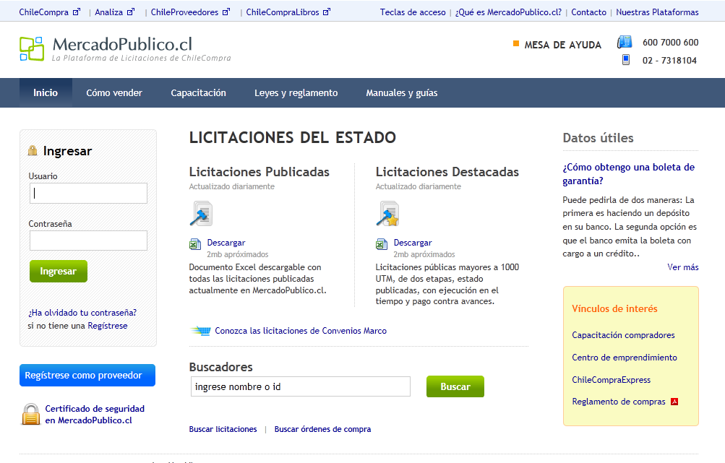
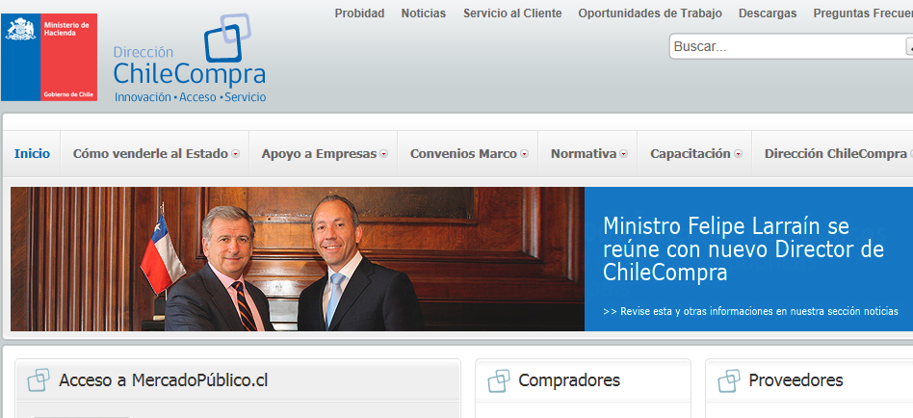
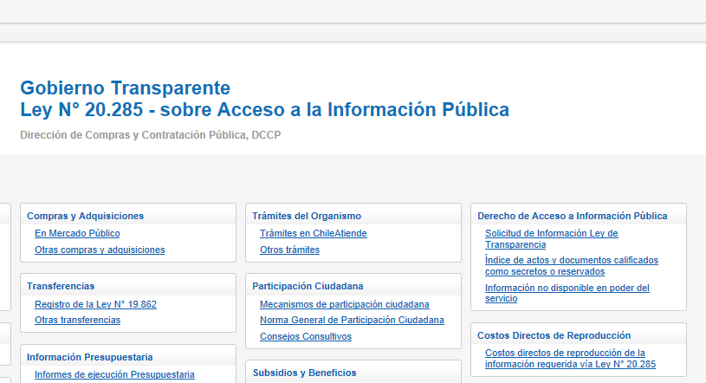
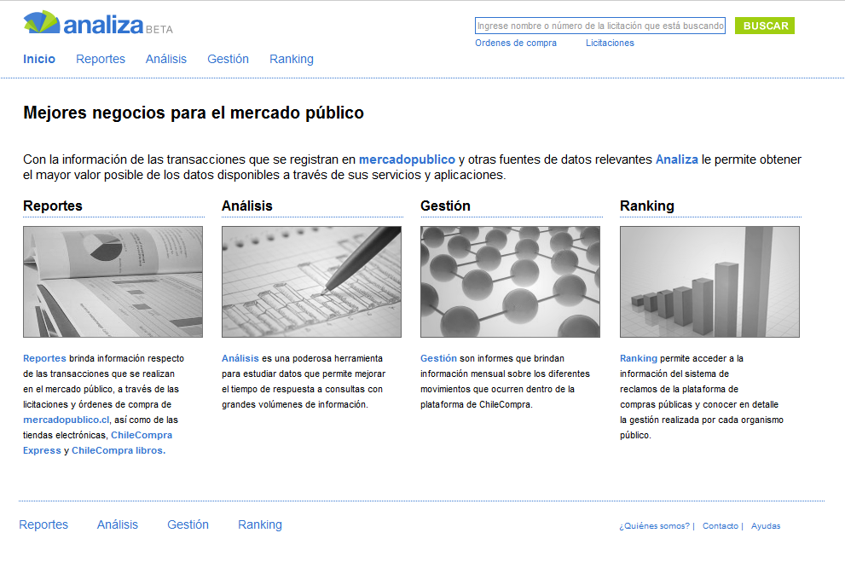
Plataformas Administradas…

Slide 5
Agenda
Plataformas administradas
Algunas cifras
Organigrama
Departamento Arquitectura y Desarrollo de Software
Ciclo de vida de desarrollo de Software
Proceso de Desarrollo y despliegue
Proceso de Proyectos Fábrica Interna y Externa
Indicadores del Área
Análisis FODA Fábrica Externa
Análisis FODA Fábrica Interna

Slide 6
Algunas Cifras
Usuarios
320 mil Usuarios proveedores
Transacciones
7500 ofertas por día ( 210.000 mil mensuales aprox.)
Almacenamiento
9 años de información
950 Organismos Públicos
Entre 8.000 y 11.000 de usuarios concurrentes en el portal transaccional
60 Mil Licitaciones creadas por mes / 10Mil Licitaciones publicadas por día
250 Mil Ordenes de Compra Mensuales
300 Mil Ofertas Mensuales
1,5 TB en base de datos
50 Millones de archivos / 50 mil archivos nuevos por día.
18 TB de almacenamiento de archivos (18000GB de información)

Slide 7
Agenda
Plataformas administradas
Algunas cifras
Organigrama
Departamento Arquitectura y Desarrollo de Software
Ciclo de vida de desarrollo de Software
Proceso de Desarrollo y despliegue
Proceso de Proyectos Fábrica Interna y Externa
Indicadores del Área
Análisis FODA Fábrica Externa
Análisis FODA Fábrica Interna

Slide 8
Jefe de División
PMO
Jefe Departamento Arq. Y Desarrollo
Jefe
de Seguridad de la Información
Jefe Departamento Operaciones
Jefe
Control de calidad
Gestión incidentes
Ingeniería de sistemas
Arquitectura
Fabrica Interna/Externa
Informática Interna
Seguridad
Tester

Slide 9
Agenda
Plataformas administradas
Algunas cifras
Organigrama
Departamento Arquitectura y Desarrollo de Software
Ciclo de vida de desarrollo de Software
Proceso de Desarrollo y despliegue
Proceso de Proyectos Fábrica Interna y Externa
Indicadores del Área
Análisis FODA Fábrica Externa
Análisis FODA Fábrica Interna

Slide 10
“Nace una idea, necesidad, requerimiento gubernamental respecto requerimientos de desarrollo de software y se transforma en un Bussiness Case”…
Bussiness Case
Objetivos Estratégicos
Impacto esperado,
Indicadores
Universo de usuarios
¿Aprobado en Directorio Estratégico ?

Slide 11
…La decisión de construir o no con la Fábrica Externa, la toma el directorio estratégico en función de la urgencia de objetivos y las fechas entregadas por el Capacity Planning...
Entrada | ¿Qué? | ¿Quién? | Salida
B.C.
Formalización del Proyecto
División Tecnología
Kick-Off
D.E.R.
B.C.
Análisis del Proyecto
División Tecnología
B.C. /D.E.R
Capacity Planning Fábrica
División Tecnología
Fecha construcción
Fecha construcción
Análisis de Fecha Construcción
Directorio Estratégico
Prioriza desarrollos o externaliza.

Slide 12
…Los Procesos de la fábrica se encuentran certificados por las normas de calidad ISO 9001 y 27001…
Capacity Planning
Desarrollo I/E
Control de Calidad
Pre-Producción
Producción
Bussiness Case
Formalización del Proyecto
Análisis
…La Dirección de Compras y Contratación Pública fue, el primer organismo público en Chile en lograr la certificación 27001….
Agosto 2012. (Alcance: Software Factory)
…La Dirección de Compras y Contratación Pública fue, el primer organismo público en Chile en lograr la certificación 27001….
Agosto 2012. (Alcance: Software Factory)

Slide 13
Agenda
Plataformas administradas
Algunas cifras
Organigrama
Departamento Arquitectura y Desarrollo de Software
Ciclo de vida de desarrollo de Software
Proceso de Desarrollo y despliegue
Proceso de Proyectos Fábrica Interna y Externa
Indicadores del Área
Análisis FODA Fábrica Externa
Análisis FODA Fábrica Interna

Slide 14
Construimos Software en un proceso unificado y documentado, que permite desarrollar los proyectos en flujos de trabajo individuales
1
2
3
Descargar Versión Módulo
Proteger Código
Generar Build
MODULO AB
MODULO ABCD
TFS 2010
Desarrollador A
Descarga versión Local y agrega ABC
Desarrollador A
Protege el código TFS con nueva funcionalidad ABC
Desarrollador A o B
Encola un nuevo Build en TFS
Desarrollador B
Descarga versión Local y agrega ABD
Desarrollador B
Protege el código TFS con nueva funcionalidad ABD

Slide 15
…Automatizando procesos de despliegue en desarrollo, podemos dedicar tiempo a realizar validaciones y empaquetados de calidad
4
5
6
Instalar en Ambiente Desarrollo
Generar Empaquetado
Instalar en QA
Proceso TFS Automatizado
Inicia al proceso de compilación
Desarrollador
Generar Empaquetado con Código y Script Base de Datos
Jefe de Proyectos
Solicita Instalación en QA
Proceso TFS Automatizado
Genera Versión del módulo ABCD
Desarrollador
Confecciona Manuales de Instalación
Jefe QA
Autoriza Instalación en ambiente
Proceso TFS Automatizado
despliega en Servidor Desarrollo
Versión del módulo ABCD
Jefe de Proyectos
Valida el Empaquetado y manuales
Solicita Corrección en caso de errores
Operaciones
Instala empaquetado en ambiente QA

Slide 16
…Contamos con distintos ambientes que nos permite mejorar la calidad del producto, incorporando revisiones en cada uno de sus pasos
7
8
9
Revisar Módulo en ambiente QA
Instalar Ambiente Pre Producción
Revisar Módulo ambiente Pre Producción
Área QA
Revisa la Funcionalidad del módulo en ambiente QA.
Si Falla, solicita Corrección de Módulo volviendo al inicio del ciclo
Jefe de Proyectos
Solicita Instalación en Ambiente Pre Producción
Área QA
Revisa la Funcionalidad del módulo en ambiente Pre Producción.
Si Falla, solicita Corrección de Módulo volviendo al inicio del ciclo
Operaciones
Instala empaquetado en ambiente Pre Producción
Jefe QA
Autoriza a Instalación a Ambiente Pre Producción
Operaciones
Revisa configuraciones y disminuye riesgos para el paso a Producción
Jefe QA
Autoriza a Instalación a Ambiente Producción

Slide 17
…Comunicamos a la institución los inicios de los trabajos en Producción e igualmente revisamos el producto.
10
11
12
Comunicar Inicio de Instalación
Instalar en Producción
Probar Módulo ambiente Producción
Jefe de Proyectos
Comunica Internamente el inicio del Paso a producción
Jefe de Proyectos
Solicita Instalación en Producción
Área QA
Revisa la Funcionalidad del módulo en ambiente Producción.
Si Falla, solicita Corrección de Módulo volviendo al inicio del ciclo
Operaciones
Instala empaquetado en un servidor de la granja en ambiente Producción
Operaciones
Asiste la Revisión
Desarrollo
Asiste la instalación del Módulo
Área QA
Revisa la Funcionalidad del módulo en Ambiente de Producción
Desarrollo
Asiste la Revisión
Jefe de Proyectos
Coordina Revisión

Slide 18
…Finalmente Informamos los términos de los trabajos a la institución, dejando los empaquetados completamente validados en los distintos ambientes
13
Comunicar Fin del Paso
Jefe de Proyectos Comunica Internamente el fin del Paso a producción
El proceso de aseguramiento de la calidad a través de todo el ciclo nos ha permitido instalar software con un mínimo errores en un proceso consolidado

Slide 19
Agenda
Plataformas administradas
Algunas cifras
Organigrama
Departamento Arquitectura y Desarrollo de Software
Ciclo de vida de desarrollo de Software
Proceso de Desarrollo y despliegue
Proceso de Proyectos Fábrica Interna y Externa
Indicadores del Área
Análisis FODA Fábrica Externa
Análisis FODA Fábrica Interna

Slide 20
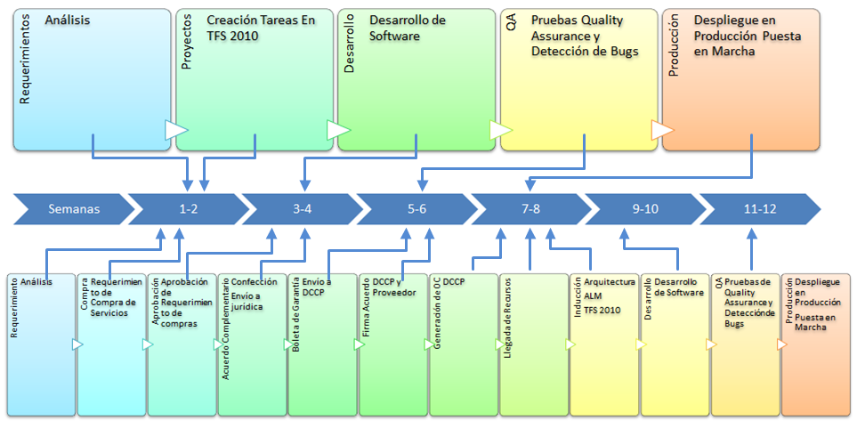
Construimos Software con fabricas externas e Internas, que nos permiten mayor flexibilidad, pero la contratación de la Fábrica Externa debe realizarse pasando una serie de fases antes de comenzar el desarrollo
Inicio del Desarrollo Semana 3
Fábrica Interna
Fábrica Externa
Los recursos deben planificarse a través de un capacity planning, permitiendo traer con anticipación recursos, disminuyendo el GAP de Inicio de desarrollo
Tramites Administrativos Hasta 7 Semanas
Inducción
Inicio del Desarrollo Semana 9

Slide 21
Agenda
Plataformas administradas
Algunas cifras
Organigrama
Departamento Arquitectura y Desarrollo de Software
Ciclo de vida de desarrollo de Software
Proceso de Desarrollo y despliegue
Proceso de Proyectos Fábrica Interna y Externa
Indicadores del Área
Análisis FODA Fábrica Externa
Análisis FODA Fábrica Interna

Slide 22
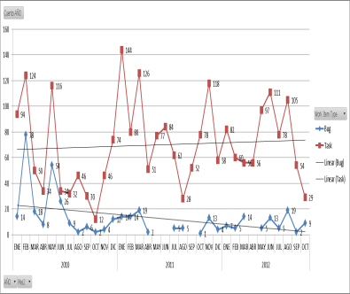
…Los proyectos generan tareas que desarrollan los programadores que nos permiten medir el comportamiento de la fábrica
Desarrollo de Software
Cantidad de Tareas TFS Resueltas
Cantidad de Bugs Encontrados
Cantida de Iteraciones con QA
Rendimiento Bajo 80%
Generamos medidas orientadas a potenciar la fábrica interna al detectar bajo rendimiento
Análisis de Causas
Coaching
Talleres de capacitación Interna
…Los indicadores nos permiten medir la calidad del software desarrollado, así como el rendimiento de la fábrica Interna

Slide 23
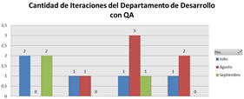
…Los desarrollos presentan fallos en su construcción, que son medidos por indicadores que nos permiten establecer la eficiencia de la fábrica de Software
Iteraciones QA
Auditoria de Código .NET
Auditoría a Código SQL
Mayor a 3 Iteraciones
Análisis del Desarrollo
Auditorias al Código
Nos permite disminuir las iteraciones de QA mejorando la calidad de los productos desarrollados por la fábrica

Slide 24
Agenda
Plataformas administradas
Algunas cifras
Organigrama
Departamento Arquitectura y Desarrollo de Software
Ciclo de vida de desarrollo de Software
Proceso de Desarrollo y despliegue
Proceso de Proyectos Fábrica Interna y Externa
Indicadores del Área
Análisis FODA Fábrica Externa
Análisis FODA Fábrica Interna

Slide 25
La fábrica externa, si bien tiene desventajas en el inicio del proyecto, también posee fortalezas que es importante destacar.
FODA
Fábrica Externa
Fortalezas
Debilidades
Oportunidades
Amenazas
Ahorros en costos mediante economías de escala y consolidaciones
Menor manejo de activos, al no contar con equipos de desarrollo.
Mucho tiempo previo de contratación. (El proyecto comienza más tarde en su etapa de desarrollo).
Si se cuenta con los “fuente” no permiten darle mantenimiento interno durante el periodo de garantía ya que se perdería ésta si se cambian
Que el proveedor quiebre .
Más y mejores ofertas por parte de los proveedores, ahorrando costos al estado.
Baja “Costo Empresa”. Reducción del personal interno especializado.
Riesgo de encontrarse con proveedores sin las competencias idóneas.
Mayor riesgo de iteraciones en etapa de QA.
Mejora Time to Market en los proyectos. (paralelismo).
Proceso de compras públicas no garantiza contratar a un proveedor conocido y confiable.
Orientar al personal interno a tareas mas del “negocio”.
Aprovechar el Know-How de la industria.
Poder importar soluciones de otros países.
Contratar servicios funcionales completos (p.e. subastas).
Bajo Nivel de madurez de proveedores y Heterogénea.

Slide 26
Agenda
Plataformas administradas
Algunas cifras
Organigrama
Departamento Arquitectura y Desarrollo de Software
Ciclo de vida de desarrollo de Software
Proceso de Desarrollo y despliegue
Proceso de Proyectos Fábrica Interna y Externa
Indicadores del Área
Análisis FODA Fábrica Externa
Análisis FODA Fábrica Interna

Slide 27
La Fábrica Interna posee características que analizamos en una matriz FODA
FODA
Fábrica Interna
Fortalezas
Debilidades.
Oportunidades
Transformarse en portal regional.
Amenazas
Los atrasos los absorbe la fábrica con impacto en el resto de los proyectos.
Rotación del personal
Permite comenzar los desarrollos en forma más rápida.
En la etapa del proyecto el setup es más rápido.
Menor riesgo de iteraciones en etapa control de calidad.
Capacity Planning “limitado”.
Mayor conocimiento del negocio.
Riesgo de “Proyectos Eternos”
Difícil Justificación como entidad de gobierno planta tan grande.
Riesgo de “Enamoramiento de Proyectos”
Riesgo de Orientación a Productos.
Alta capacidad de absorber donaciones de soluciones.

Slide 28
Conclusión
Revisados los antecedentes expuestos en análisis FODA y también lineamientos estratégicos … La Fábrica Interna la orientaremos a mantenciones evolutivas y correctivas y para crecimiento, externalizaremos TODOS LOS DESARROLLOS DE PROYECTOS. “Llave en mano”.

Slide 29
Gracias.

